Slide 1
SKHU Web
HADA
201331022 원준식
201535029 이주연

Slide 2
HADA
CONTENTS
01.
소개
02.
프로젝트 개발 과정
03.
UI 구성 및 시연
04.
느낀 점

Slide 3
01
소개

Slide 4
HADA
팀 명
HADA
(하다)
어떤 지위나 역할을 맡거나 책임지다.
어떠한 결과를 이루어 내다.

Slide 5
HADA
팀 원
팀 원 | 역 할
원준식 | 게시판 제작 및 전체적인 서버와 데이터베이스 관리
이주연 | 전체적인 프로그래밍 총괄

Slide 6
02
프로젝트
개발 과정

Slide 7
HADA
개발 목적
1. 기존 종합정보시스템의 단점
- 과별로 필수로 수강해야 하는 과목들이 있는데, 그 중 자신이 수강하지 않은 과목을 찾으려면 일일이 대조해야 한다.

Slide 8
HADA
개발 목적
2. 학교 시스템의 단점
- 대체 과목 신청과 전공 인정 신청을 하려면 학교에 직접 방문하거나 종합정보시스템을 이용해야 하는데, 만약 컴퓨터가 없는 외부에 있는 상황이라면 큰 불편함이 따른다.

Slide 9
HADA
개발 목적
3. 불편리한 졸업 조건 열람
- 현재 학교에 학부 제도가 생기면서 현 2018학번 학생들은 졸업조건이 늘어나게 되었다. 하지만 학교 홈페이지에는 정리가 잘 돼있지 않고, 졸업 조건을 보기 위해서는 여러 파일들과 페이지를 이동하면서 봐야한다.

Slide 10

HADA
개발 목적
어디서나 이용 가능하고
필요한 정보들을 쉽게 볼 수 있도록

Slide 11












HADA
개발에 사용된 시스템과 도구

Slide 12
HADA
개발 일정
· 구현I – 로그인, 로그아웃, 회원가입
· 구현II – 관리자 기능
· 구현III – 졸업 관련 기능
10월 1주차
10월 2주차
10월 3주차
10월 4주차
10월 5주차
11월 3주차
11월 4주차
11월 5주차
12월 2주차
업무
프로세스
논리적 모델링
물리적
모델링
구현I
서버구축
구현II
구현III
게시판 기능 + 오류 검토 및 수정
최종 발표 준비

Slide 13
03
UI 구성 및 시연

Slide 14

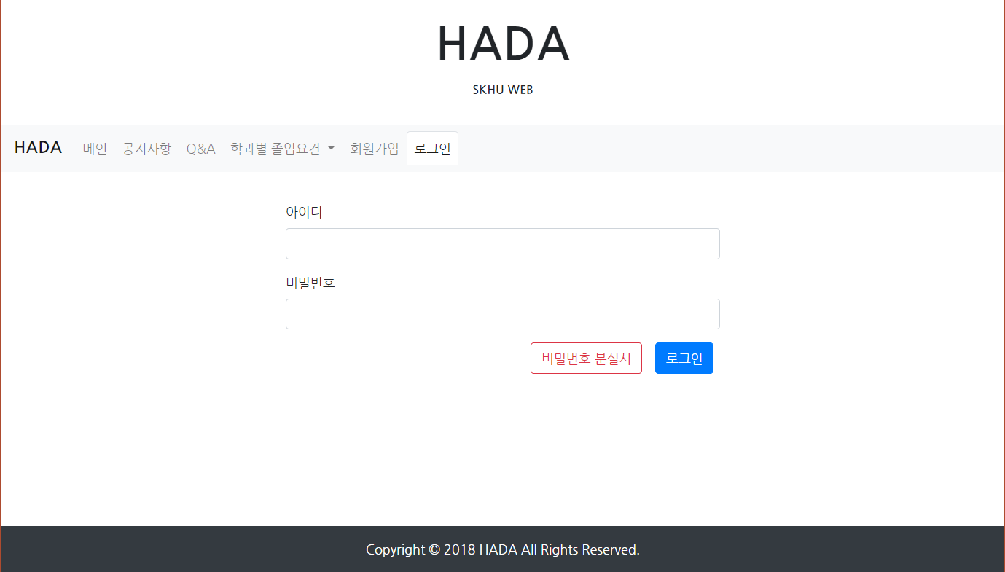

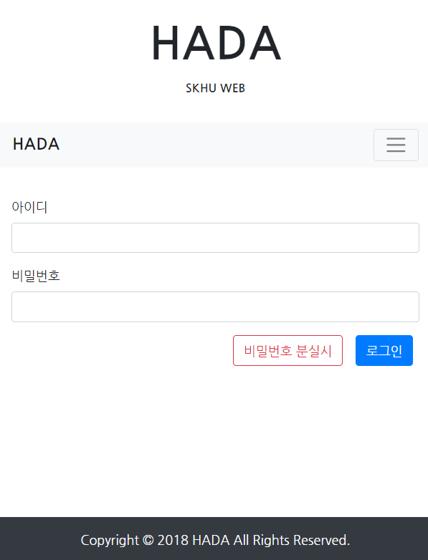
HADA
UI 구성

Slide 15
04
느낀 점

Slide 16
HADA
느낀 점
· 원하는 기능을 정해진 기간안에 구현해야 해서 자율적으로 공부하는 것보다 공부를 더 할 수 있어서 좋았다.
· 모르면 검색을 하자.
· 서로 알아볼 수 있도록 주석 처리나 변수 형을 제대로 기입할 것.

Slide 17
THANK YOU
Presentation Group HADA

